Slide 1
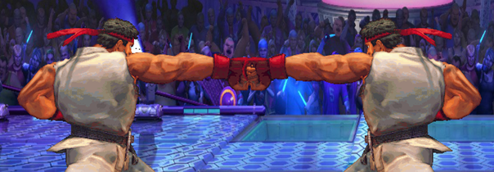

Street Fighter
Loïc LAFONTAINE - Maxime LAVASTE

Slide 2
Présentation du projet
Jeu de combat
Pattern design contrat → certifier un programme
Utilisation de JavaFx → Architecture MVC

Slide 3
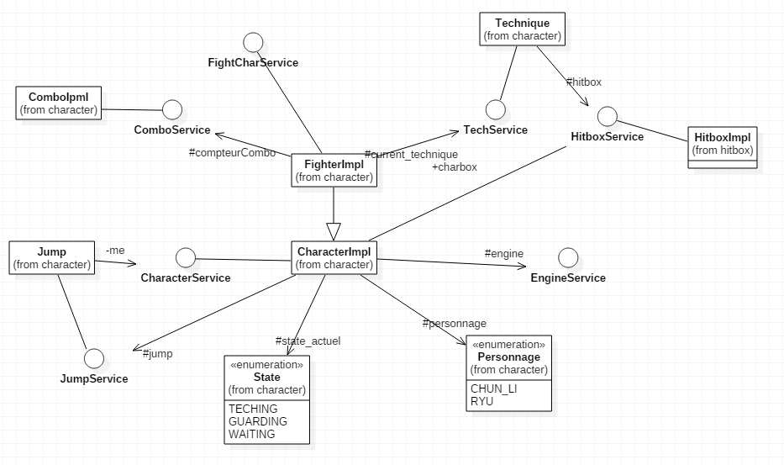
Diagramme de classe

Slide 4
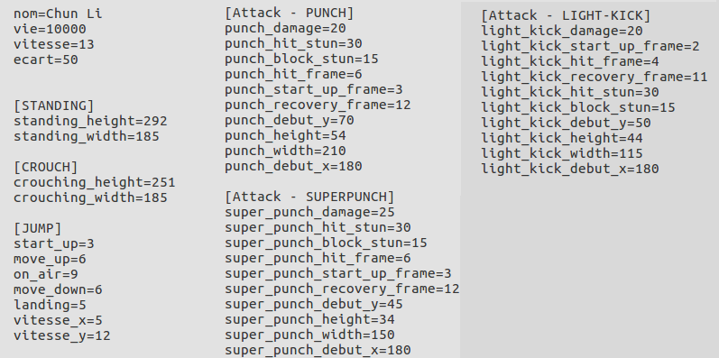
Création d’un personnage

Slide 5
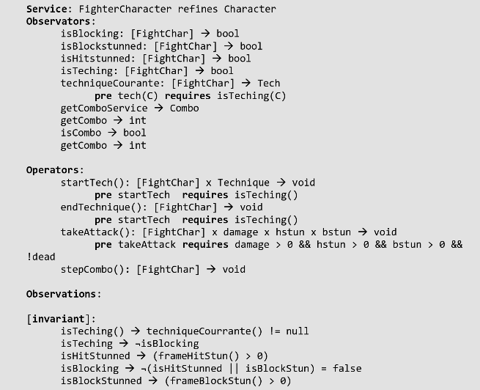
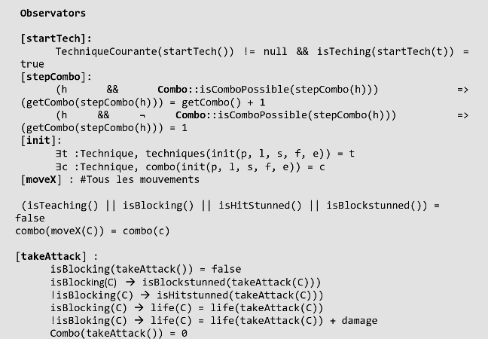
Spécification de fighterCharacter

Slide 6
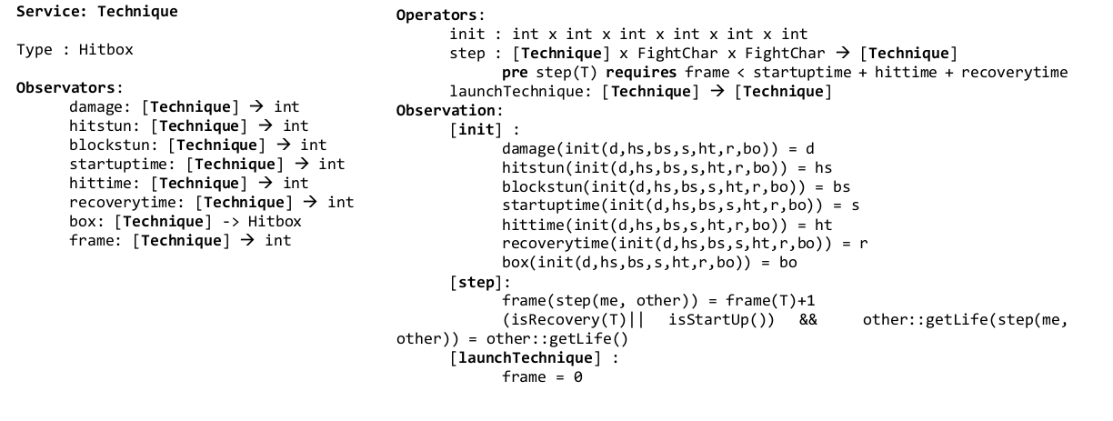
Spécification de Technique

Slide 7
Démonstration

